Slide 1
COMIDAS TÍPICAS TRADITIONAL MEALS
PROYECTO COMENIUS ESCOLAR MULTILATERAL
“The source of our Health”
“La fuente de nuestra Salud”

Slide 2
DESAYUNO FESTIVO - BREAKFAST WEEKEND
Chocolate caliente or Café con leche, zumo de naranja y bollería
Hot chocolate or cofee with milk, orange juice and bollers

Slide 3
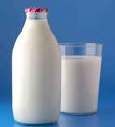
DESAYUNO DIARIO - BREAKFAST WEEK
Cacao - Cacao
Coffee - Café
Milk - Leche
Biscuits - galletas

Slide 4
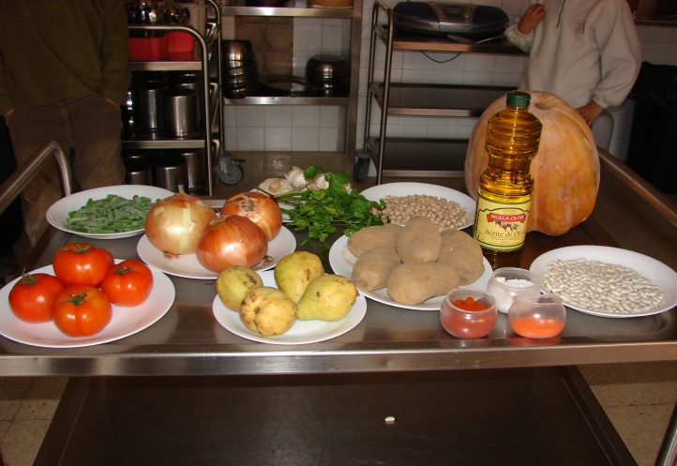
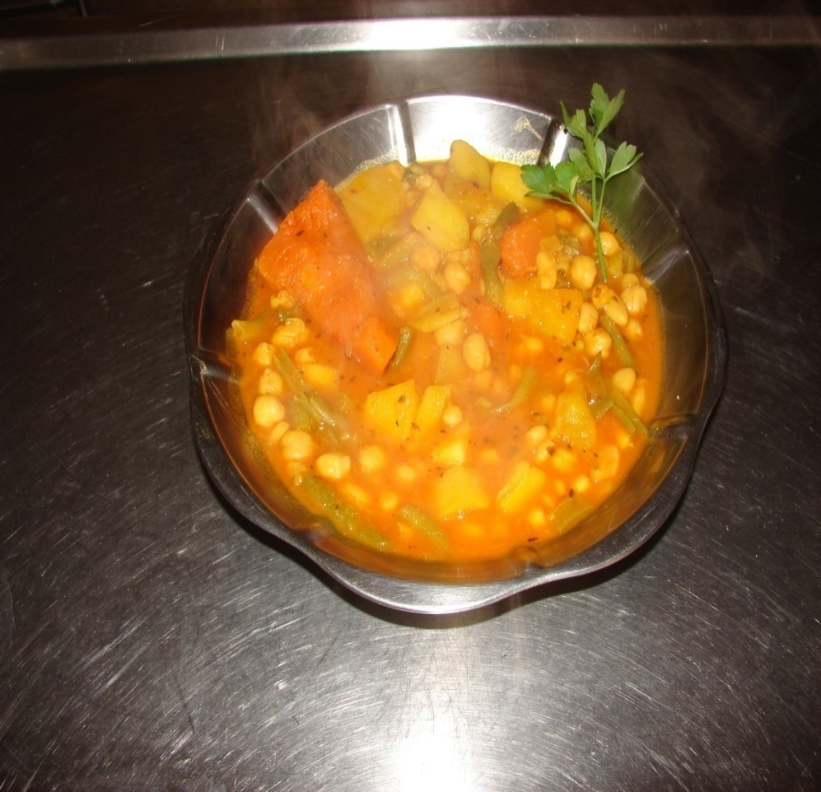
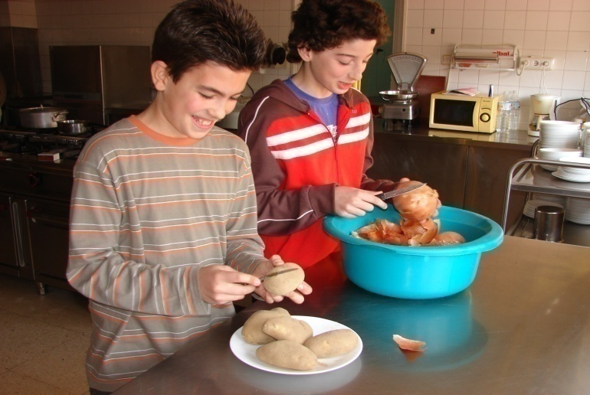
COMIDA DIARIA - LUNCH WEEK
GYPSY POT

Slide 5
OLLA GITANA - GYPSY POT INGREDIENTES - INGREDIENTS
PREPARACIÓN
1) Se pone una olla al fuego con un litro de agua. 2) Se añade las judías, habichuelas y garbanzos y tienen que hervir 35 minutos. 3) Se sofríe con aceite la cebolla y el tomate y se le añade una cucharada pequeña de pimiento molido dulce. Todo esto se echa a la olla. 4) Después se echan las patatas, peladas y troceadas junto con la calabaza. Se le pone sal y azafrán. 5) Una vez cocidas las patatas se deja reposar y …..a comer.
INSTRUCTIONS
1) Pour one litre of water into the pot and put it on the fire. 2) Add the beans, kidney beans and chick-peas and boil them for 35 minutes. 3) Heat the oil in a pot, add the onion, tomatoes and a small spoon of sweet red pepper spice and fry them together.
4) Then add sliced potatoes and the pumpkin, a bit of salt and saffron and cook them for 30 minutes. 5) Keep the cooked potatoes in a hot pot and let them rest for a while in here.....enjoy it.
FOR FOUR PEOPLE
150 gramos de habichuelas, 250 gramos de garbanzos, calabaza, 2 peras de tomate maduro, media cebolla, judías, dos patatas medianas aceite, sal, pimiento molido dulce y azafrán.
150g of white kidney beans, 250g of chick-peas, pumpkin, 2 fresh soft tomatoes in the form of a pear, medium onion, medium beans, two potatoes, oil, salt, sweet red pepper spice (cayenne pepper) and saffron.

Slide 6
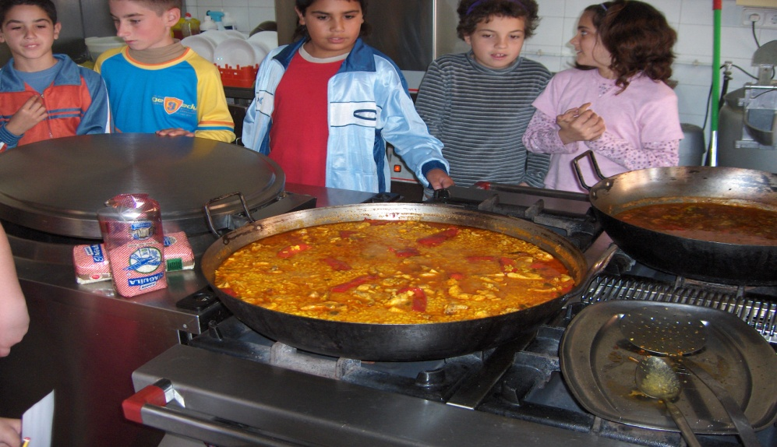
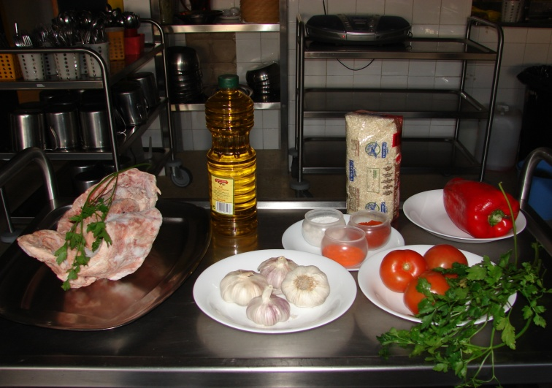
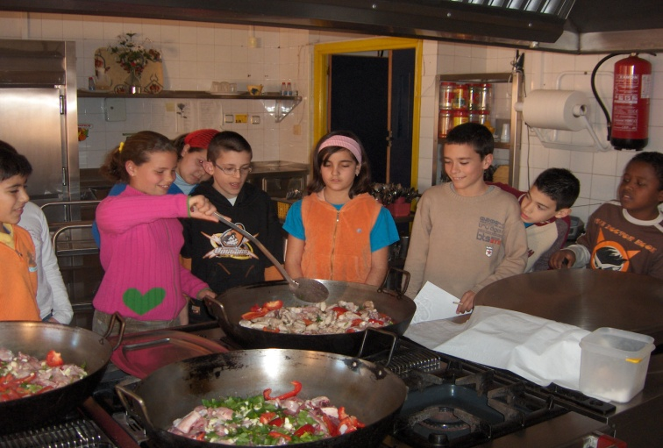
COMIDA FESTIVA - LUNCH WEEKEND
PAELLA

Slide 7
PAELLA
Puede hacerse con pollo, o con conejo o con cerdo.
Para 4 personas:
INGREDIENTES
1.000 grms. de carne troceada, un pimiento rojo, sal, aceite, perejil, tomate, agua, arroz y azafrán/colorante.
ELABORACIÓN:
1 - Limpiar y cortar el pollo 2) Freír el pollo. 3) Freír el pimiento. 4) Una vez que todo está frito se mezcla y se añade un litro y medio de agua. 5) Hervir durante 15 minutos 6) Añadir 300 gramos de arroz, unas hojas de perejil cortado y azafrán /o colorante. 7) Cocer durante 15/18 minutos y añadir sal augusto. ( Sí falta agua para terminar de cocer el arroz se puede añadir pero siempre un poco caliente).
It can be made with chicken, hare or pork meat.
For 4 people:
INGREDIENTS
1,000g chopped meat, red pepper spice (cayenne pepper), salt, oil, parsley herbages
(leaves), tomato, water, rice and saffron/colour spice…
INSTRUCTIONS:
1) Clean and chop the chicken 2) Fry the chicken. 3) Fry the pepper. 4.) Fry the tomatoes. 5) Mix chicken, pepper and tomatoes together and add a litre and a half of water. 5) Boil them for 15 minutes. 6) Add 300g of rice, cut parsley herbages (leaves) and saffron or colour spice. 7) Cook for 15/18 minutes and add some salt. (If you need some more water to finish cooking of the rice you can add it but always warm a bit.)

Slide 8
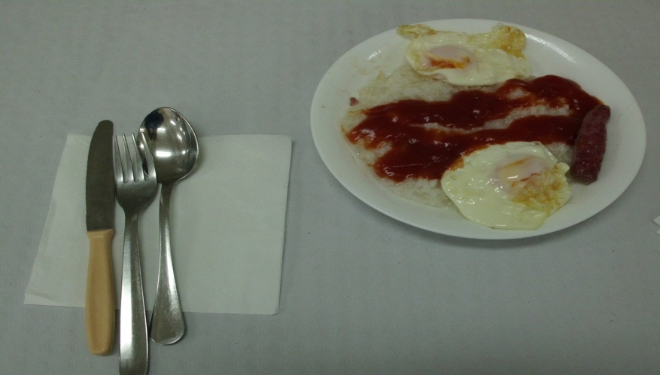
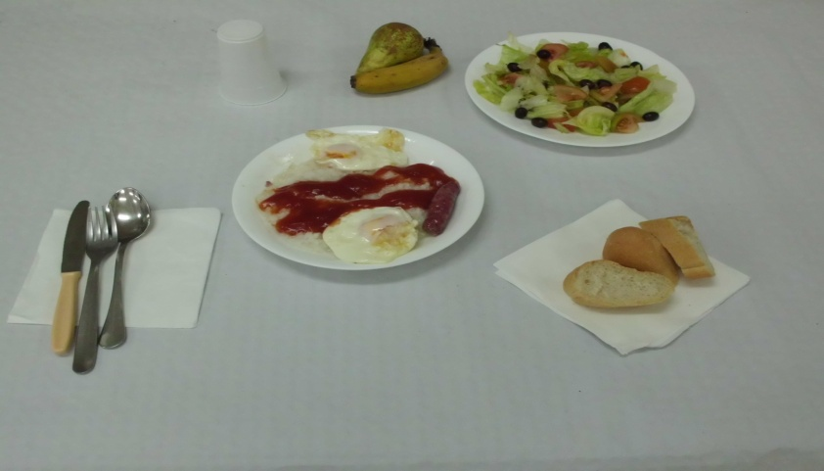
COMIDA EN COMEDOR – LUNCH IN CANTEEN SCHOOL

Slide 9
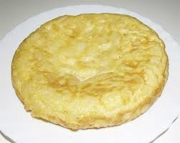
CENA WEEK
INGREDIENTES PARA CUATRO PERSONAS
1 Kg. de patatas, 500 dl. de aceite de oliva, seis huevos y sal.
ELABORACIÓN
1) Pelar las patatas y trocearlas en forma de láminas, 2) Poner el aceite a calentar en una sartén, freír las patatas, reservar y retirar el aceite de la sartén . 3) Batir los huevos, claras y yema juntos y añadir sal. 4) Mezclar en un bol las patatas y los huevos batidos. 5) Poner un poco de aceite en la sartén y echar las patatas y los huevos. 6) Cocer la parte de abajo y dar la vuelta para cocer la superior.
INGREDIENTS FOR FOUR PEOPLE
1 kg of potatoes, 500 dl of olive oil, 6 eggs and salt.
INSTRUCTIONS
1) Peel the potatoes and slice them. 2) Heat the oil in a frying pan, add the potatoes and fry them. Then leave off the pan and pour away the oil. 3) Whip the eggs with a bit of salt. 4) Mix the potatoes and the whipped eggs together in a bowl. 5) Put a little of oil in the frying pan and add the potatoes and eggs in there. 6) Fry that mixture from both sides until it is brown a little bit.
OMELETTE PATATOESA – TORTILLA DE PATATAS

Slide 10
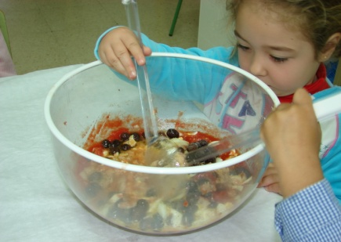
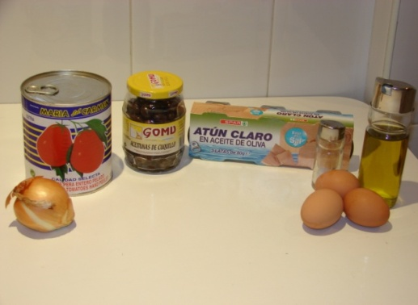
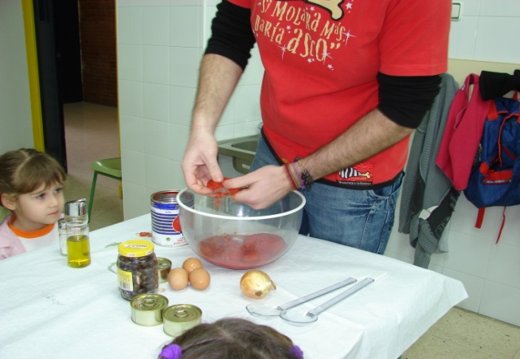
CENA WEEK
ENSALADA MURCIANA - MURCIAN SALAD
INGREDIENTES PARA CUATRO PERSONAS:
Un bote de 500 grms. de tomate natural en conserva., Una cebolla pequeña ; dos latas de 80/100 grms. de atún en aceite , dos huevos cocidos (duros), olivas negras, sal y aceite de oliva.
PREPARACIÓN:
1) Se cuecen los huevos. 2) En un bol se pone el tomate y se corta en trozos. 3) Se añaden el atún y la cebolla, también troceados. 4) Se cortan los huevos duros y se ponen en el bol. 5) Se ponen olivas negras. 6) Se añade olivas y sal. 7) Se mezcla todo y se deja un tiempo (2 a 3 horas) para que se mezclen los sabores.
INGREDIENTS FOR FOUR PEOPLE:
500g of natural tomatoes in a tin, a small onion; two 80/100g tins of tuna in an oil, two hard cooked eggs, black olives, salt and olive oil.
INSTRUCTIONS:
1) Boil the eggs. 2) Cut tomatoes into small pieces and put them into a bowl.
3) Add small pieces of tuna and sliced onion into the bowl and mix them with tomatoes.
4) Cut the hard eggs and put them with the black olives and some salt into the bowl too. 5) Mix altogether and let the salad rest for 2 - 3 hours so that the flavour mix.
ENJOY IT !
INGREDIENTES INGREDIENTS

Slide 11
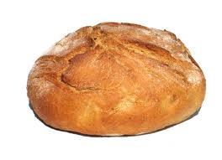
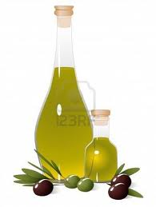
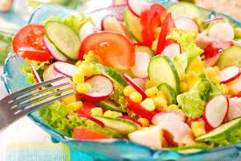
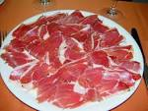
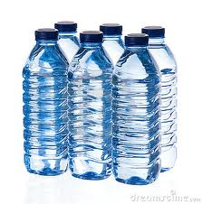
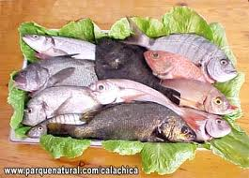
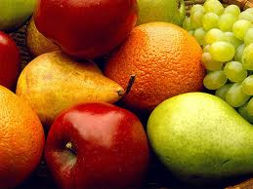
Salad - ensalada
OTROS ALIMENTOS TRADICIONALES - OTHERS TRADITIONAL FOODS
Bread - pan
ham - jamón
Aceite – olive oil
Meat - carne
Wáter - agua
Fish - pescado
Fruit - fruta

